Slide 1
활용 모델
koBert(base): 89.88
koElectra(base_v3=large): < 70~89
kcBert(base): 89.11

Slide 2
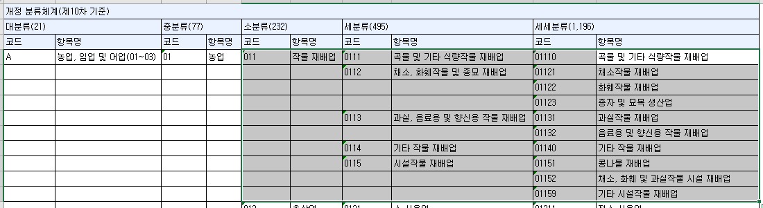
파인튜닝 방법
koBert: - 학습데이터만 활용
koElectra: - 산업분류코드 세세분류 1차 파인튜닝 후(stratified 5-fold,) 학습데이터 2차 파인튜닝

Slide 3
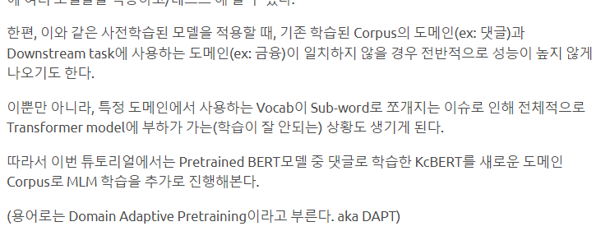
파인튜닝 방법
3. kcBert: - 학습데이터 활용 기존 pretrain에 추가 학습 한 vocab 생성 후 tokenizer 활용 https://beomi.github.io/2021/03/15/KcBERT-MLM-Finetune/#more

Slide 4
프레임워크
huggingface(transformers) + pytorch ->
huggingface(transformers) + pytorch + pytorch lightning
으로 변경하여 구조화 작업 (config만 수정해도 되도록)
https://github.com/hyeonkeemin/CompetitionStudy/tree/main/SDC

Slide 5
논의 사항
모델링 과정에서 남은 성능 향상 기대 옵션 - 하이퍼파라미터 튜닝 - 분류 task에 일반적인 성능이 더 좋은 모델로 변경(xlm-RoBERTa), - 모델 앙상블 but 시간 소모가 크고, 들이는 공수에 비해 성능향상 기대치 낮음
전처리 단계에서의 고민 필요 - 띄워쓰기, 오타, 유의어 생성 등

